Slide 1




CHÍNH TẢ
Cuộc chạy đua trong rừng
(SGK trang 83)

Slide 2
MỤC TIÊU BÀI HỌC
- Nghe-viết chính xác đoạn tóm tắt truyện Cuộc chạy đua trong rừng.
- Làm đúng bài tập chính tả phân biệt l/n

Slide 3

Chính tả (Nghe- viết)
Cuộc chạy đua trong rừng
Ngựa Con chuẩn bị tham dự hội thi chạy. Vốn khỏe mạnh và nhanh nhẹn, chú tin chắc sẽ giành được vòng nguyệt quế nên chỉ mải ngắm mình dưới suối, chẳng nghe lời cha đến bác thợ rèn kiểm tra lại móng. Khi thua cuộc, Ngựa Con mới rút ra được bài học quý: đừng bao giờ chủ quan.

Slide 4

TÌM HIỂU NỘI DUNG
- Ngựa Con chuẩn bị hội thi như thế nào?
- Bài học mà Ngựa Con rút ra là gì?
- Ngựa Con chỉ mải ngắm mình dưới suối, không chuẩn bị gì cho hội thi.
- Đó là bài học: đừng bao giờ chủ quan.

Slide 5

HƯỚNG DẪN TRÌNH BÀY
- Những chữ nào trong bài phải viết hoa?
- Đoạn chính tả gồm mấy câu?
- Đoạn chính tả gồm có 3 câu.
- Những chữ cái đầu câu và tên riêng Ngựa Con.

Slide 6

HƯỚNG DẪN VIẾT TỪ KHÓ
khỏe
giành
nguyệt quế

Slide 7



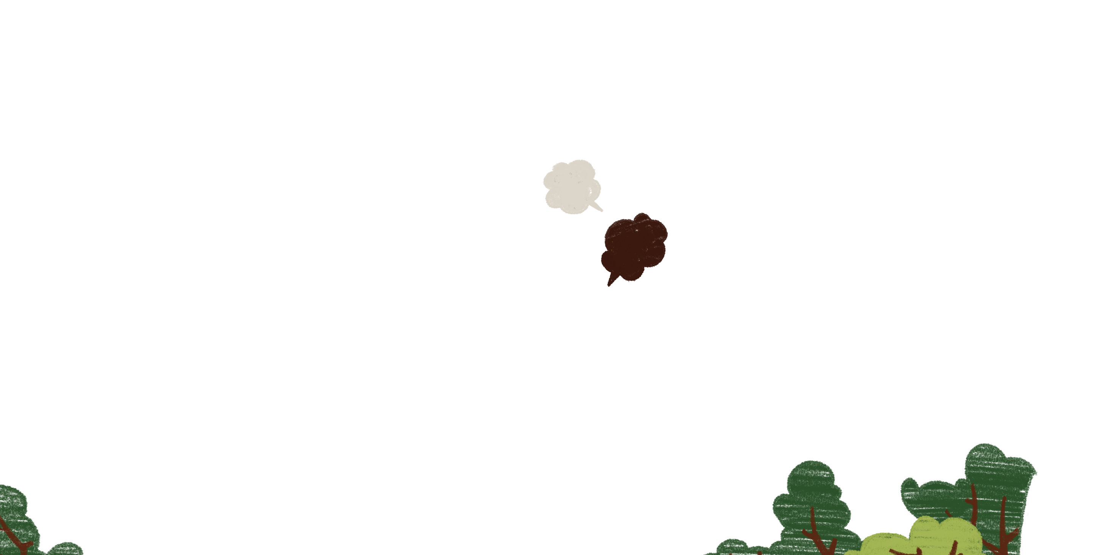

VIẾT CHÍNH TẢ
Tư thế khi ngồi viết:
- Lưng thẳng không tì ngực vào bàn.
- Đầu hơi cúi.
- Mắt cách vở khoảng 25 – 30cm.
- Tay phải cầm bút.
- Tay trái tì nhẹ lên mép bàn để giữ.
- Hai chân để song song thoải mái.

Slide 8
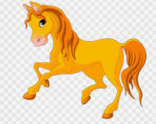
Chính tả (Nghe- viết)
Cuộc chạy đua trong rừng
Ngựa Con chuẩn bị tham dự hội thi chạy. Vốn khỏe mạnh và nhanh nhẹn, chú tin chắc sẽ giành được vòng nguyệt quế nên chỉ mải ngắm mình dưới suối, chẳng nghe lời cha đến bác thợ rèn kiểm tra lại móng. Khi thua cuộc, Ngựa Con mới rút ra được bài học quý: đừng bao giờ chủ quan.

Slide 9
BÀI TẬP 2: Điền vào chỗ trống
l hay n?
Một thiếu ….iên ghì cương ngựa trước cửa hàng cơm. Chàng ….ai nịt gọn gang, đầu đội mũ đen, cổ quấn một cái khăn …..ụa trắng thắt …..ỏng, mối bỏ rủ sau ….ưng. Con ngựa của chàng sắc ….âu sẫm, dáng nhỏ thon. Trời ….ạnh buốt căm căm mà mình ….ó ướt đẫm mồ hôi, đủ đoán biết chủ …..ó từ xa …..ại.
Theo Khái Hưng
n
n
l
l
l
n
l
n
n
l

Slide 10
CỦNG CỐ:
Để viết đúng chính tả con cần:
+ Đọc nhiều sách, báo, truyện
+ Phát âm đúng
+ Hiểu nghĩa của từ
+ Tìm hiểu các quy tắc chính tả phân biệt l/n

Slide 11
DẶN DÒ:
Hoàn thành bài chính tả trong vở ô li Tiếng Việt.
Hoàn thành bài 2a SGK

Slide 12


CHÀO TẠM BIỆT!

